Slide 1

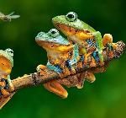
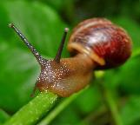
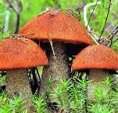
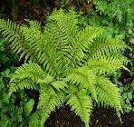
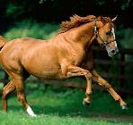

Slide 2

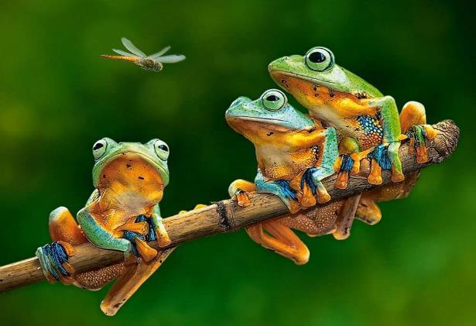

Самая мелкая систематическая группа
Вид
Род
Тип
Вид
Notes:
27

Slide 3
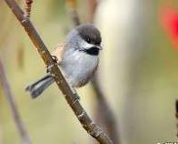
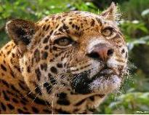
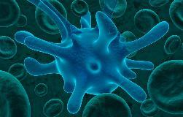
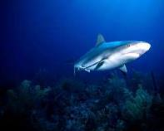
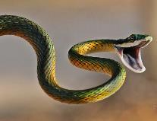
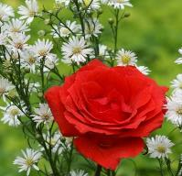
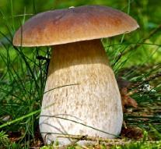
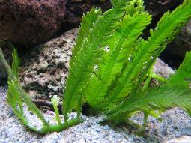
Наука, помогающая разобраться
в многообразии живых существ
Микробиология
Систематика
Биология

Slide 4
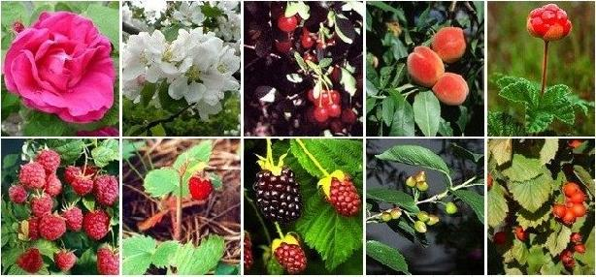
Типу Царства Животные соответствует у Растений…
Класс
Семейство
Отдел
Отдел
Notes:
23

Slide 5
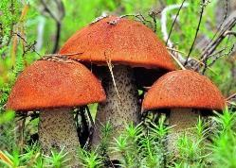
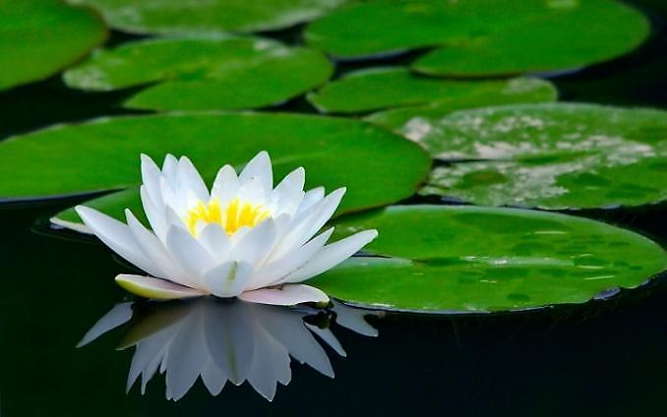
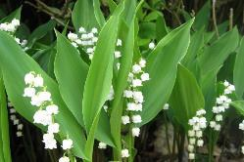
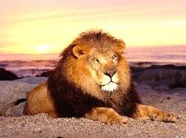
Представители этого Царства могут создавать органическое вещество из неорганического
Грибы
Растения
Животные
Растения
Notes:
24

Slide 6
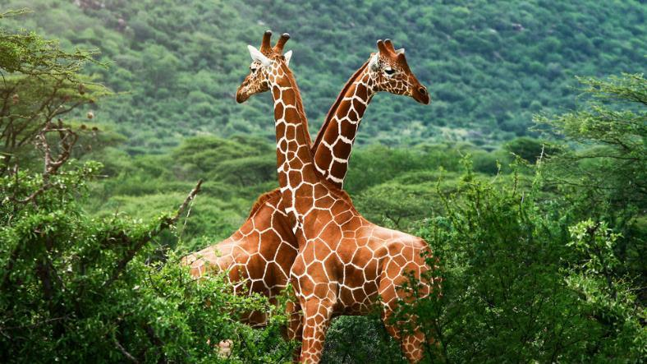
Представители этого Царства активно передвигаются в поисках пищи
Растения
Грибы
Животные
Животные
Notes:
25

Slide 7




Знаете ли вы, что на нашей планете обитает
500.000
видов
растений
100.000
видов
грибов
2.000.000
видов
животных
Notes:
Один щелчок!

Slide 8
Царство … | Царство …
Подцарство | Подцарство
Тип | Отдел
Класс | Класс
Семейство | Семейство
Род | Род
Вид | Вид
Животные
Растения
Notes:
Оранжевые фигуры появляются по щелчку.

Slide 9
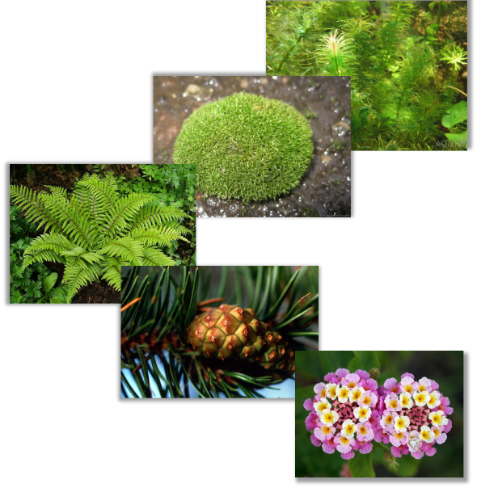
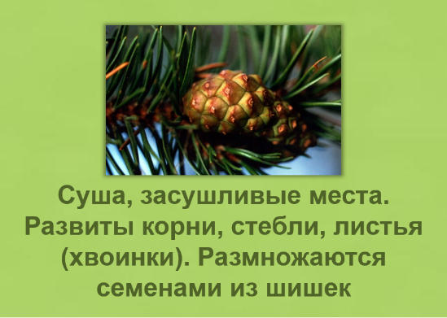
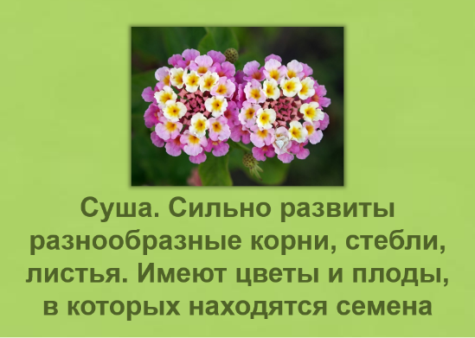
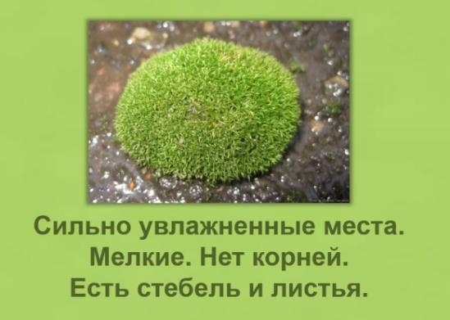
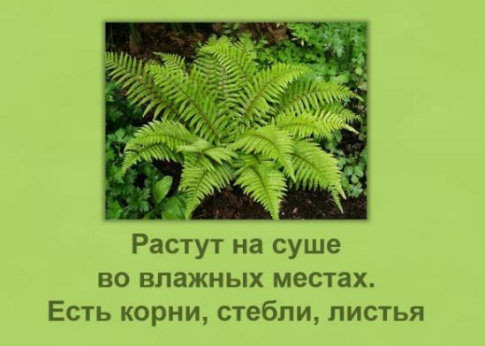
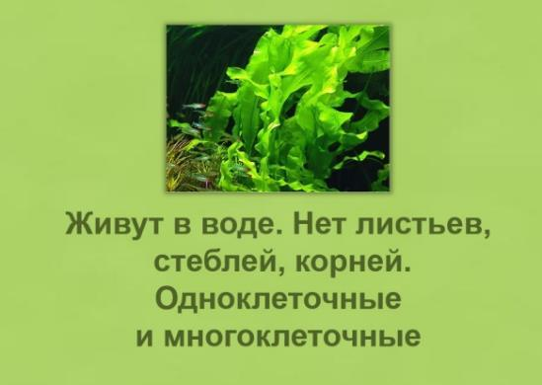
Отделы Царства Растения
Водоросли
Мхи
Папоротники
Голосеменные
Цветковые
Notes:
По щелчку

Slide 10
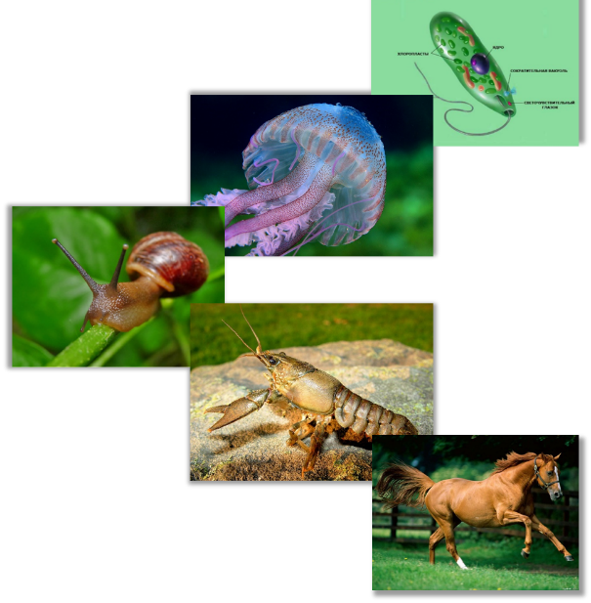
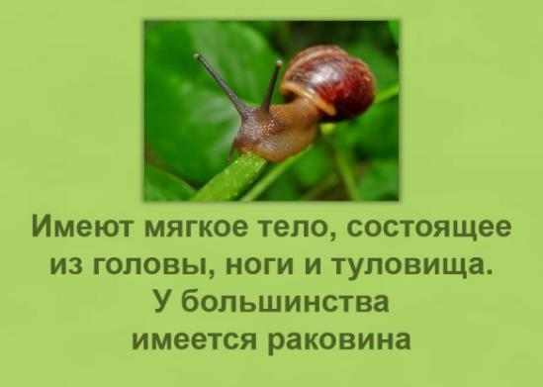
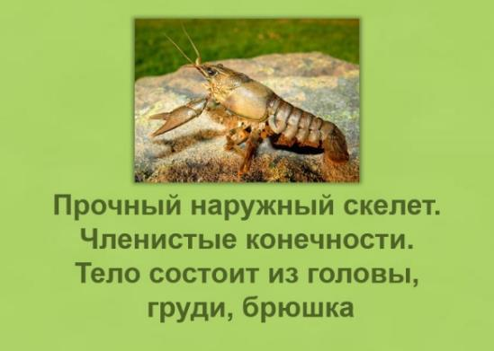
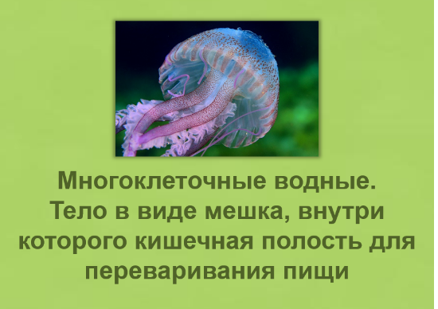
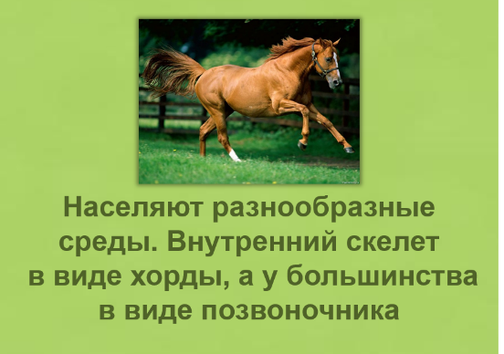
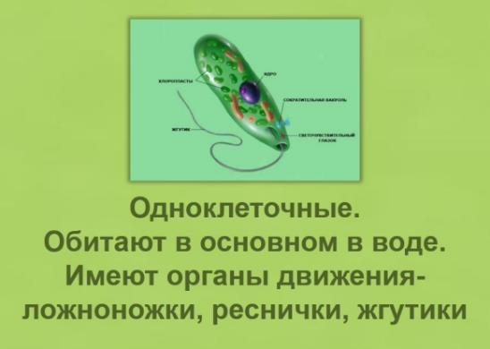
Типы Царства Животные
Простейшие
Кишечнополостные
Молюски
Членистоногие
Хордовые
Notes:
По щелчку

